Slide 1

PHÒNG GIÁO DỤC & ĐÀO TẠO QUẬN LONG BIÊN
TRƯỜNG MẦM NON HOA SỮA
PHÁT TRIỂN NHẬN THỨC
Đề tài: Tìm hiểu về một số loại quả
Lứa tuổi: 4-5 tuổi
Giáo viên: Nguyễn Thị Minh Thu
Năm học: 2021 -2022

Slide 2


* Hoạt động 1: Ổn định, gây hứng thú
Kể chuyện cho trẻ nghe

Slide 3
* Hoạt động 2: Khám phá một số loại quả

Slide 4
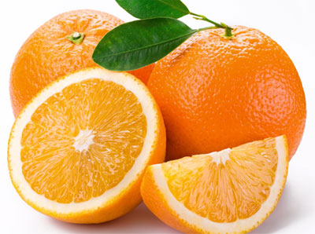
Khám phá quả Cam

Slide 5
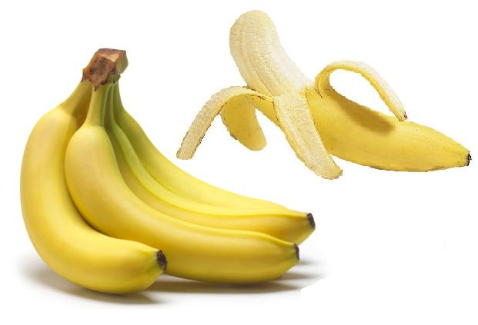
Khám phá quả Chuối

Slide 6
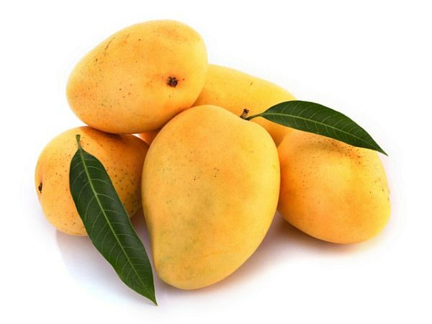
Khám phá quả Xoài

Slide 7
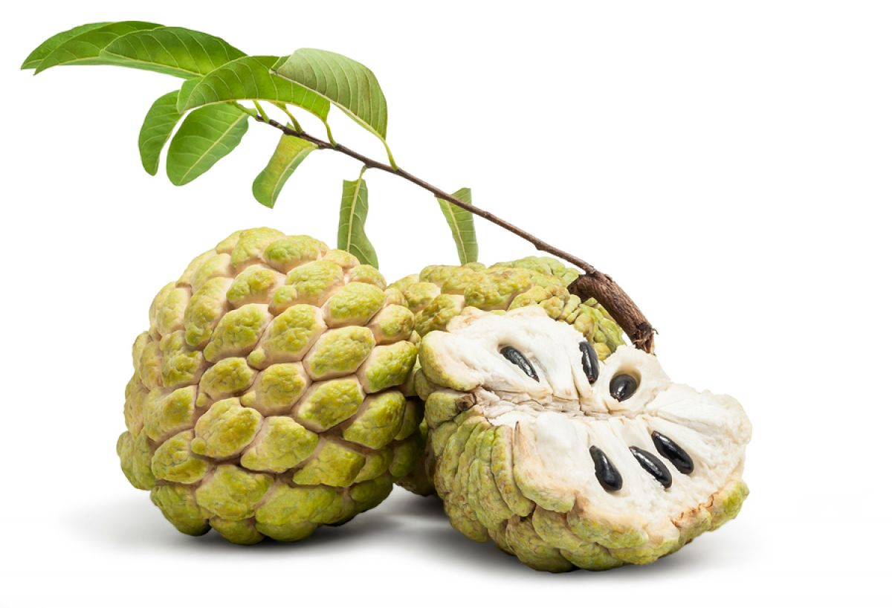
Khám phá quả Na

Slide 8


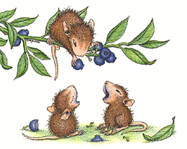

Trò chơi: “Quả gì biến mất”

Slide 9
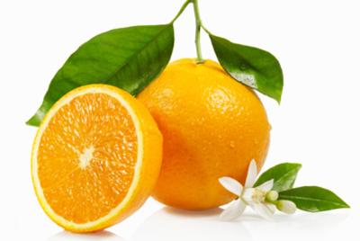
* Hoạt động 3: So sánh
Quả Cam và quả Xoài

Slide 10
* Hoạt động 3: So sánh
Quả Na và quả Chuối

Slide 11



Trò chơi: “Hái quả”

Slide 12
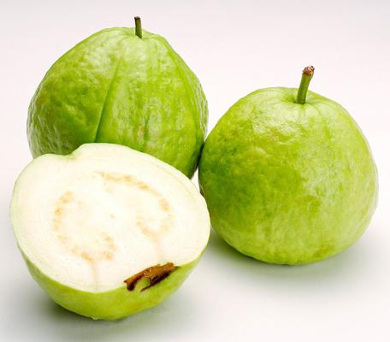
* Mở rộng:
Quả Ổi

Slide 13
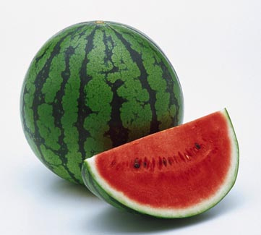
Quả Dưa hấu

Slide 14
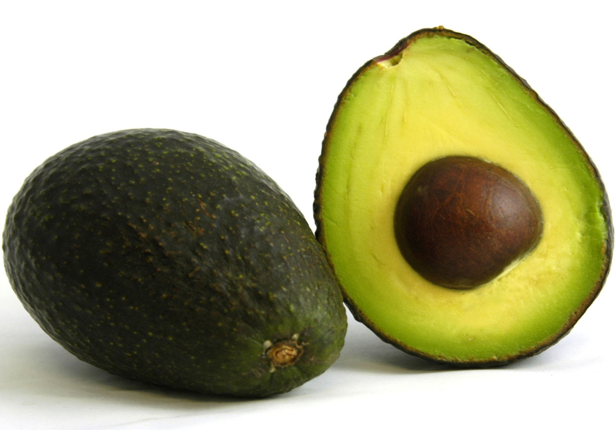
Quả Bơ

Slide 15
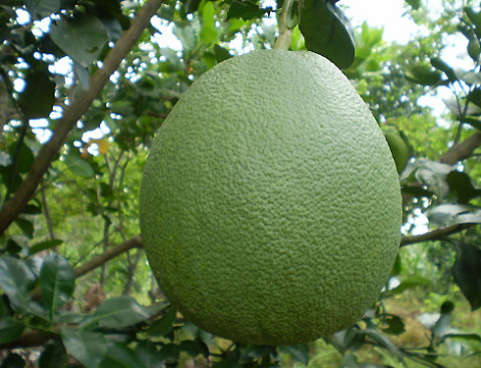
Quả Bưởi

Slide 16
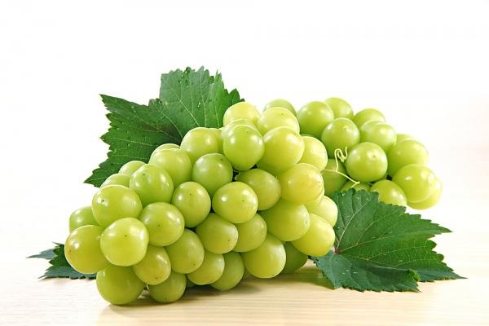
Quả Nho

Slide 17
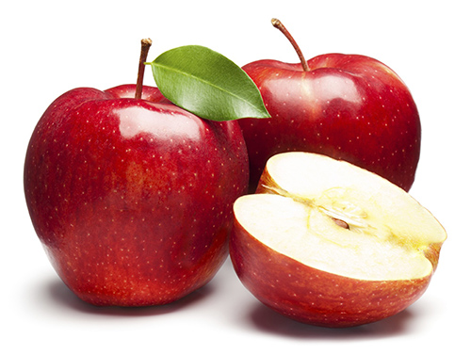
Quả Táo

Slide 18
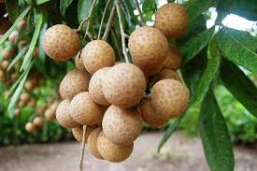
Quả Nhãn

Slide 19
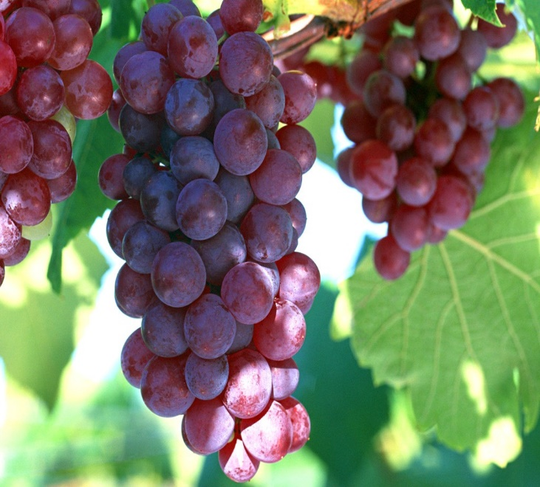
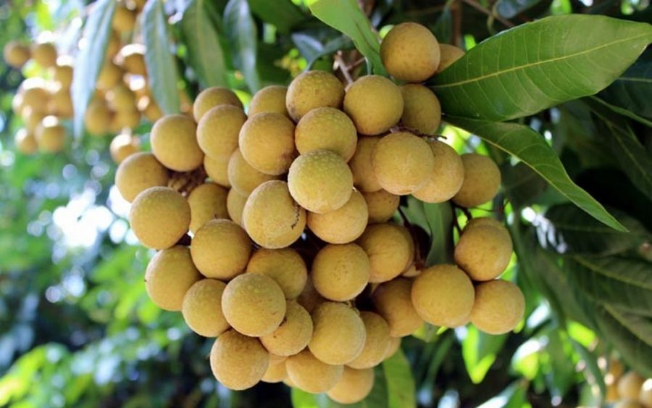


Slide 20

Hoạt động 4: Luyện tập

Slide 21



Trò chơi 1: «Thi xem ai nhanh»

Slide 22

* Trò chơi 2: Tìm quả cho cây

Slide 23



* Trò chơi 3: “Bày mâm ngủ quả”

Slide 24
* Hoạt động 5: Kết thúc

Slide 25

CHÚC QUÝ VỴ SỨC KHỎE
XIN CHÀO HẸN GẶP LẠI

